Slide 1

맛wiki
컴퓨터전공 정승철

Slide 2

목차
맛wiki 의 개요
진행경과 및 계획사항

Slide 3
맛wiki 의 개요
01

Slide 4

맛wiki 는?
Google Map 기반의 맛집 정보 위키 사이트\
추천 시스템을 사용 \
1. 맛wiki 의 개요

Slide 5
사이트 기획의도
추천
맛집정보
랭킹
맛wiki
맛집과 관련된
모든 것이 한곳에!
리뷰
커뮤니티
1. 맛wiki 의 개요

Slide 6
진행상황 및 계획사항
02

Slide 7

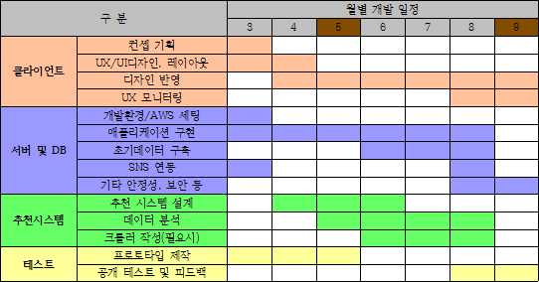
단계별 개발 일정
2. 진행상황 및 계획사항

Slide 8

진행상황 및 계획사항
기획 및 디자인
개발
추천 시스템
2. 진행상황 및 계획사항

Slide 9

기획 및 디자인
2. 진행상황 및 계획사항

Slide 10
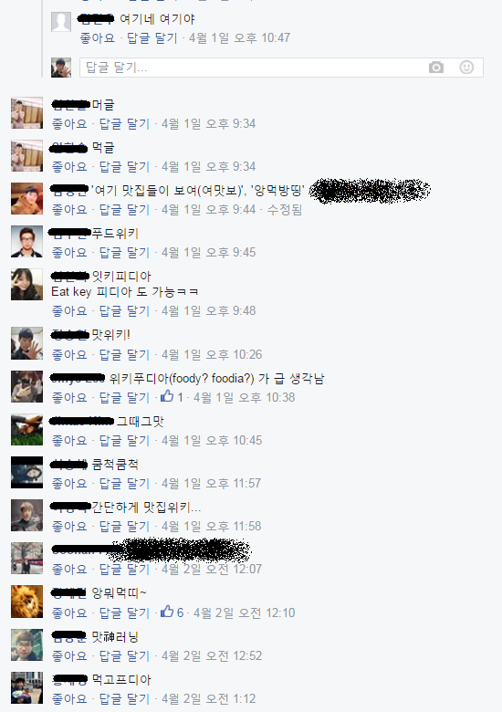

Slide 11
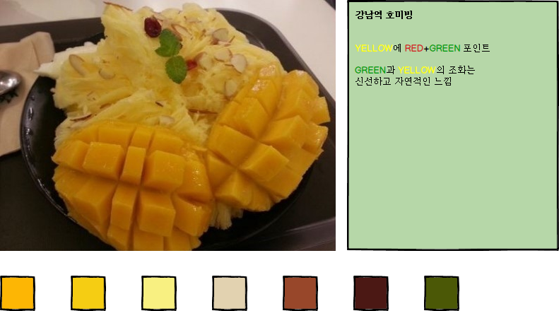
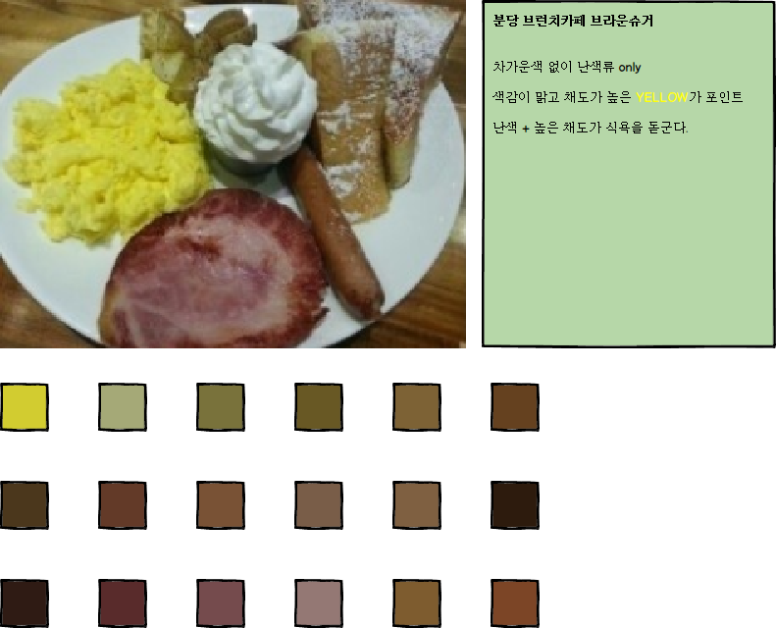
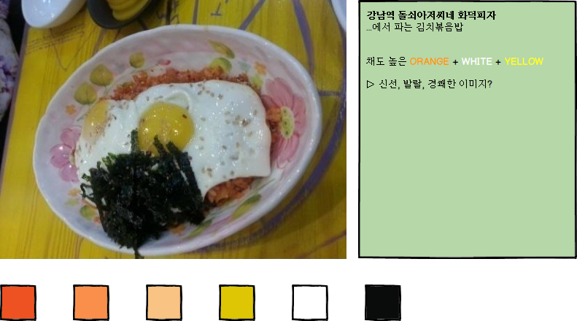
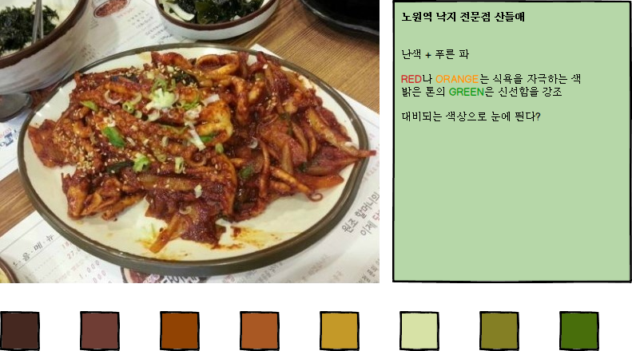
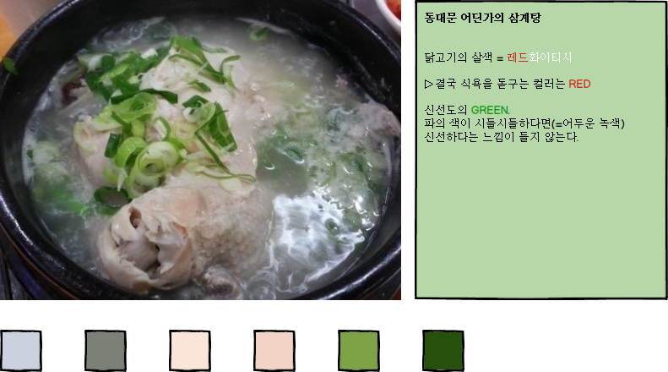

Slide 12
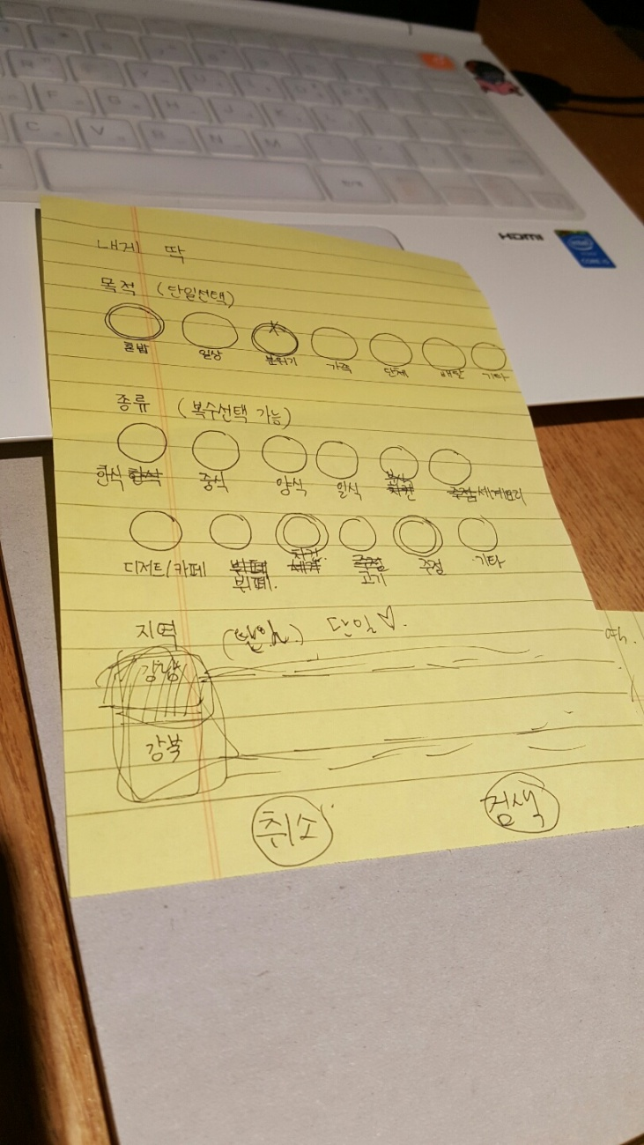
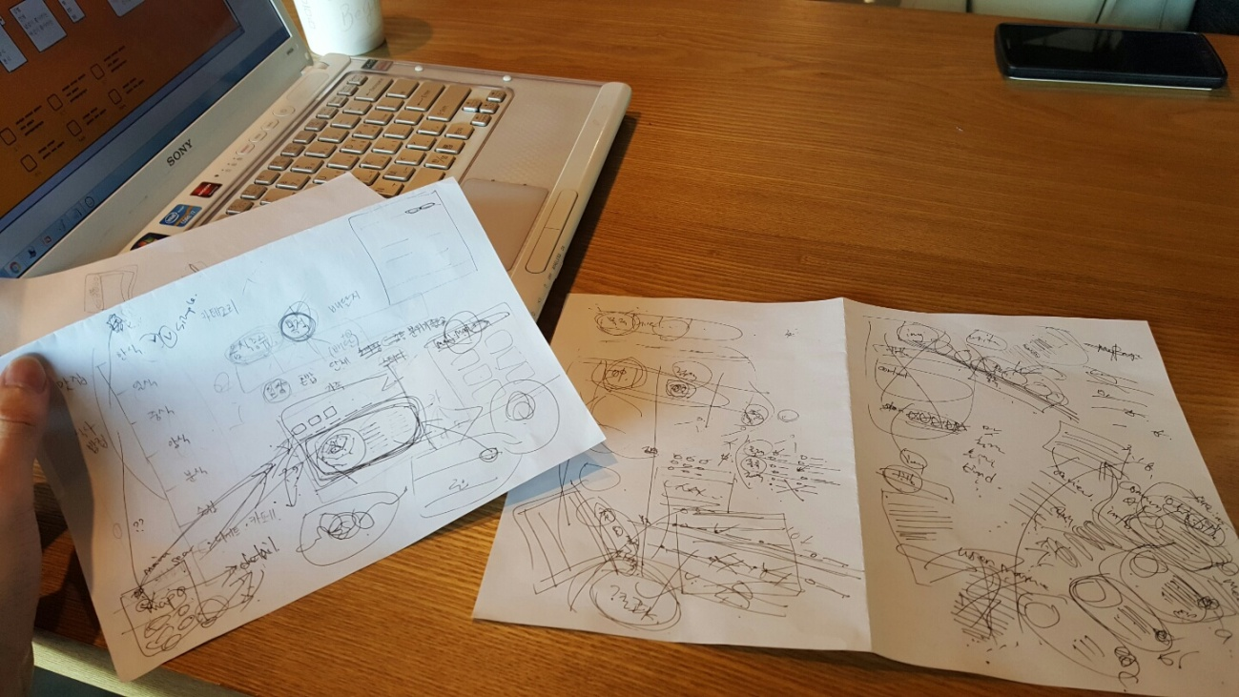

Slide 13
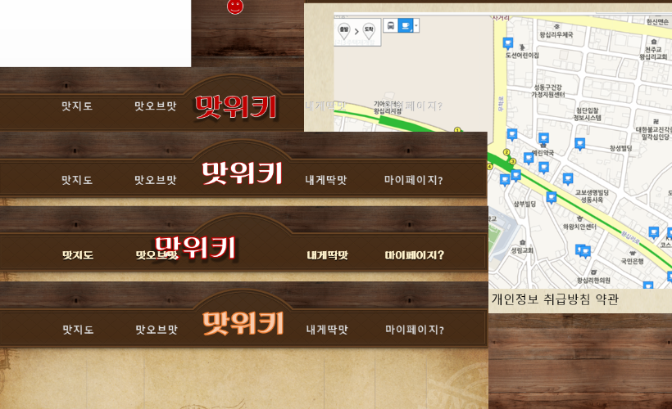
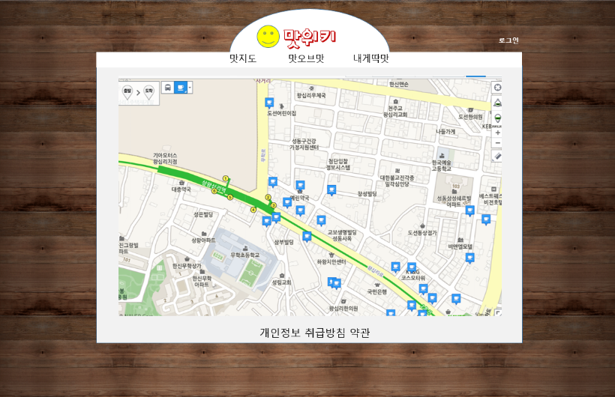
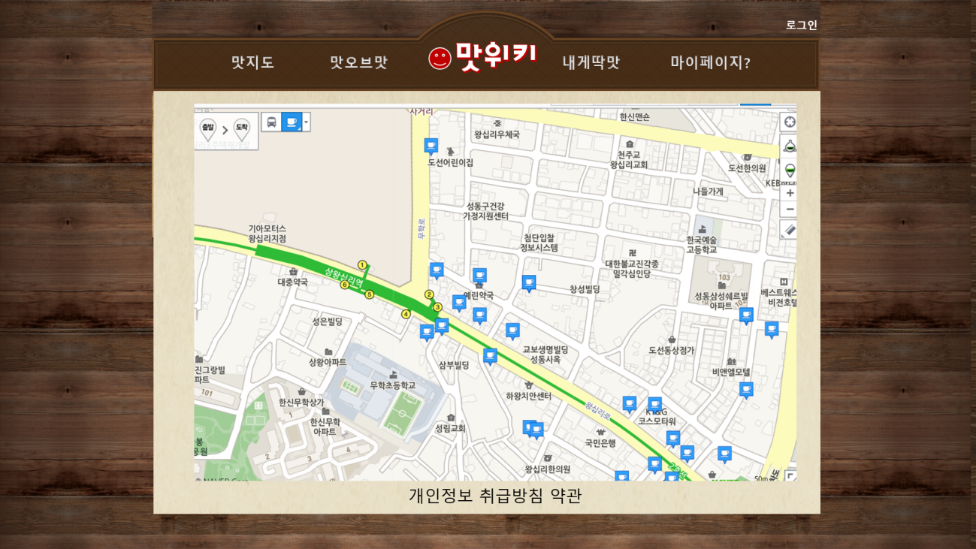

Slide 14

개발 - 완료
Spot 만들기 / Review 쓰기
Rating
(맛, 가격, 서비스, 접근성)
Category (목적, 종류)
2. 진행상황 및 계획사항

Slide 15

개발 - 진행 중
Category (지역)
Wishlist
2. 진행상황 및 계획사항

Slide 16

개발 - 추가할 것
Spot / Review 수정
검색
2. 진행상황 및 계획사항

Slide 17

추천 시스템
2. 진행상황 및 계획사항

Slide 18

Q&A

